Slide 1






义务教育《信息科技》三年级下册
/ 第2单元 介绍校园植物朋友
第 7 课 协作绘制植物“自画像”
——思维导图
制作人：铜陵师范学校附属小学 刘蓓

Slide 2
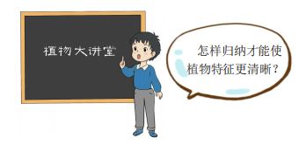

项目情境
学校举办“植物大讲堂”活动，邀请各班学生分享他们观察到的植物。李徽和同学通过观察和在线学习，了解了植物的习性和特征。他们希望在周一的活动中通过图示的方式分享植物的特征，并进行辅助讲解。
怎样帮李徽？

Slide 3


小学信息科技三年级下册第2单元
活动导航
项目准备
项目分享
思考：
思：归纳知识方法
析：读懂思维导图
试：了解导图工具
议：明确活动方案
02
04
反思：
评：项目活动的评价
议：思维导图的优势
项目实施
项目拓展
01
实践：
设计自画像
画画自画像
评评自画像
03
应用：
议：在线思维导图的应用
试：用思维导图整理单元内容

Slide 4


小学信息科技三年级下册第2单元
思：归纳知识方法
析：读懂思维导图
试：了解导图工具
议：明确活动方案
项目准备

Slide 5
准备间
活动室
收获园
挑战台
1．说说：归纳知识的方法

Slide 6

项目准备
项目实施
项目分享
项目拓展
2. 思考：归纳知识的方法
问题链1.有哪些方法可以让更多人了解这些植物知识？
问题链2.有没有数字工具能快速的进行植物知识整理知识？

Slide 7

项目准备
项目实施
项目分享
项目拓展
2．读读：读懂思维导图
你还知道哪些途径？

Slide 8
项目准备
项目实施
项目分享
项目拓展
4．试试：了解导图工具

Slide 9
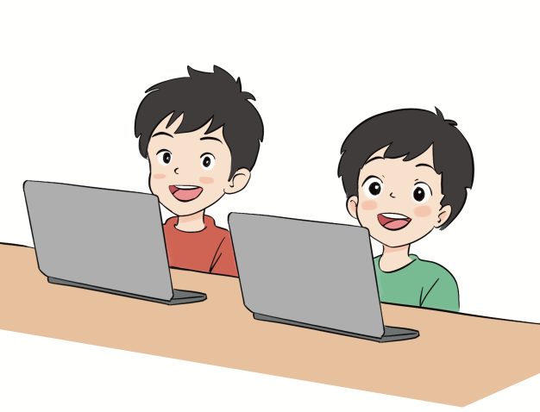
项目准备
项目实施
项目分享
项目拓展
4．议议：规划活动方案
想一想，合作完成项目的思路，将步骤排排序。
◻设计自画像
◻画画自画像
◻评评自画像

Slide 10
小学信息科技三年级下册第2单元
设计自画像
画画自画像
评评自画像
项目实施

Slide 11
项目准备
项目实施
项目分享
项目拓展
1. 设计自画像
小组交流，从哪几个方面介绍？规划自画像的一级标题。

Slide 12
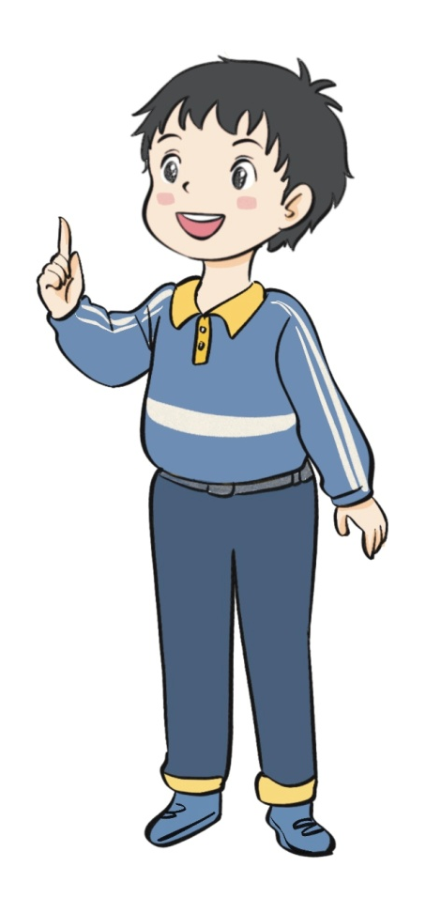
活动评价表：
项目准备
项目实施
项目分享
项目拓展
2. 画画自画像

Slide 13

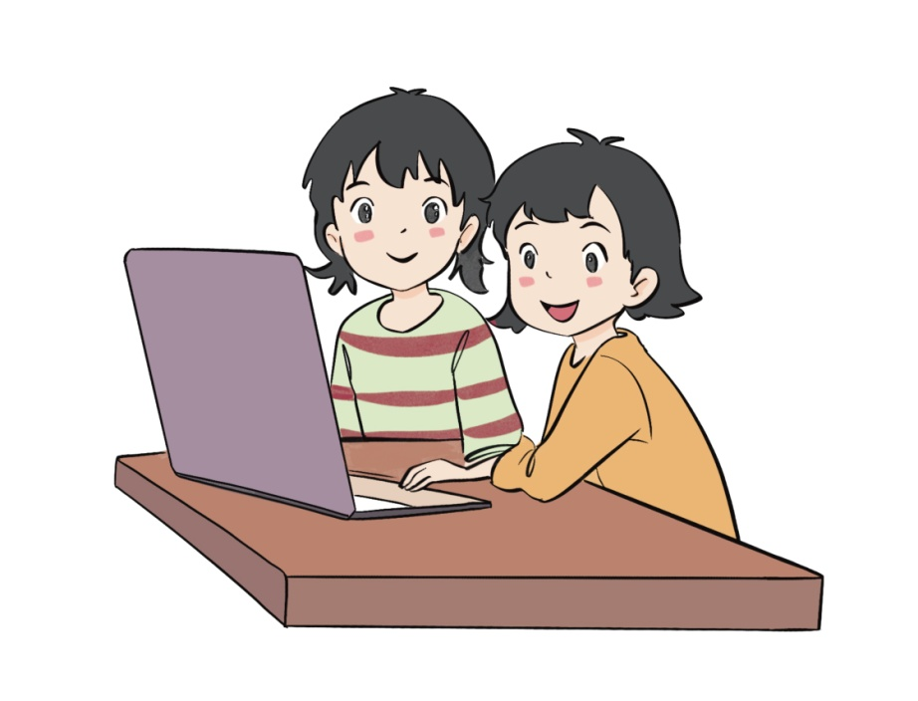

活动评价表：
项目准备
项目实施
项目分享
项目拓展
3. 评评自画像
组员感受：
自画像（是/否）让植物介绍更清晰，小组还想从（ )方面改进。
同学评价：
收获的点赞数（ ）
评价内容
点赞数
归纳植物知识清晰
自画像设计美观
呈现植物知识内容丰富

Slide 14
小学信息科技三年级下册第2单元
项目分享
评：评评“自画像”
议：思维导图的优势

Slide 15
项目准备
项目实施
项目分享
项目拓展
1．评：项目活动评价
根据项目活动实际情况，填写项目活动评价表。
评价内容 | 评价标准 | 评价结果
会用思维导图数字工具归纳总结植物知识 | 交流归纳植物知识，并根据需要选择思维导图数字工具 | ☆☆☆
跟同伴介绍思维导图数字工具 | 说出思维导图数字工具的使用流程 | ☆☆☆
保存思维导图成果，并展示给大家看 | 能保存用思维导图数字工具完成的作品，并向大家介绍、展示作品 | ☆☆☆
能将思维导图应用于知识点的整理上 | 整理本单元所学知识点或用于其他学科上归纳知识点 | ☆☆☆

Slide 16
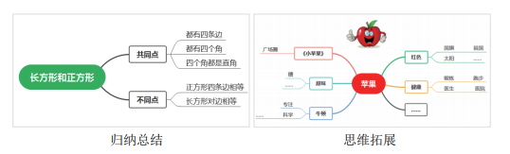
项目准备
项目实施
项目分享
项目拓展
2．思：还可以解决哪些问题？
你想解决什么问题？试着用搜索引擎工具查找答案。再与同学分享自己是如何提炼关键词的，发现哪些搜索技巧？

Slide 17
小学信息科技三年级下册第2单元
议：思维导图的应用
试：解决学习问题
项目拓展

Slide 18
项目准备
项目实施
项目分享
项目拓展
试：搜索信息，解决学习中的问题。
1．思维导图、在线笔记等工具是人们学习的好助手。请试着用思维导图整理自己的学习方法。
2．试着用思维导图工具整理中小学生上网的注意事项，供其他同学参考。

Slide 19
义务教育《信息科技》三年级下册
第2单元 介绍校园植物朋友
第 7 课 协作绘制植物“自画像”
用所学知识 探究未知世界吧！
小学信息科技三年级下册

